Slide 1
Создание игры: Пошаговая инструкция для начинающих разработчиков

Slide 2
Содержание
Введение
01.
Глава 1. Влияние видеоигр на общество
02.
Глава 2. Этапы разработки от прототипирования до реализации
03.
Глава 3. Подготовка и реализация игры.
04.

Slide 3
Введение
01.

Slide 4
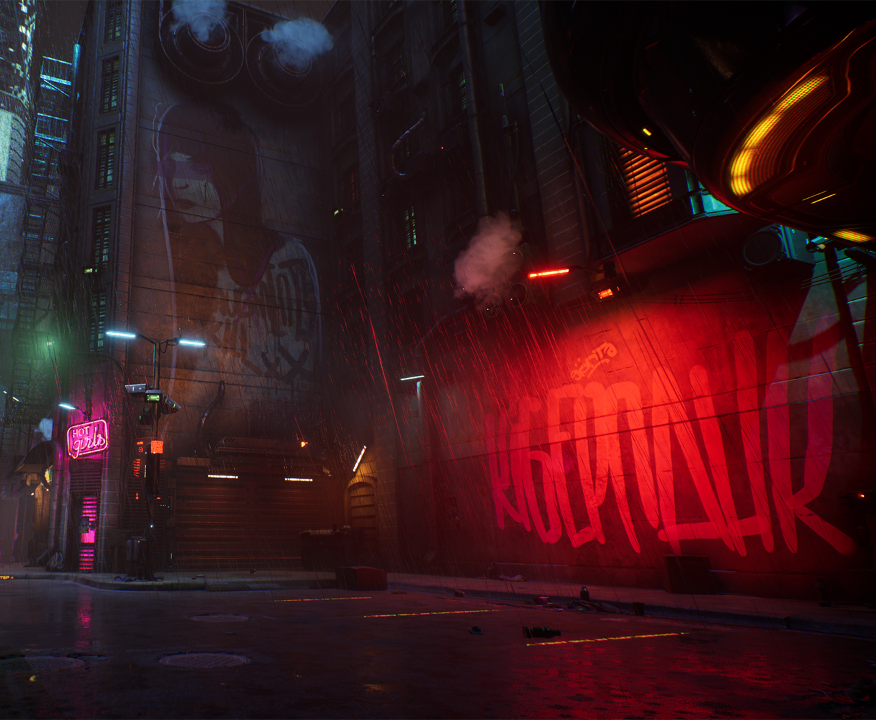
Игровая индустрия – один из самых динамично развивающихся и прибыльных секторов развлекательной индустрии.

Slide 5
Актуальность: тема создания видеоигр является актуальной, так как в наше время видеоигры оказывают такое же влияния на людей, как и кино, книги, сериалы. Помимо этого, видеоигры стали одной из крупнейших отраслей мировой экономики, принося сотни миллиардов долларов ежегодно.
Цель проекта: предоставить начинающим разработчикам понятную и структурированную пошаговую инструкцию по созданию собственной игры.

Slide 6
Задачи проекта:
Разработка структурированного руководства с наглядными примерами кода
Предоставление упрощенного набора инструментов и ресурсов (ассетов, шаблонов)
Ориентация руководства на конкретный игровой движок (GMS2)

Slide 7
Позволит ли эффективная разработка и структурированное предоставление информации в пошаговом руководстве начинающим разработчикам, не имеющим опыта в создании игр, успешно разработать свой собственный шутер с видом сверху, используя GMS2?

Slide 8
Глава 1
02.

Slide 9
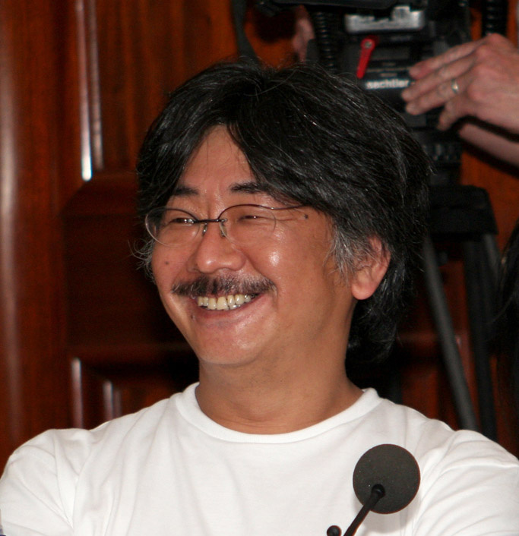
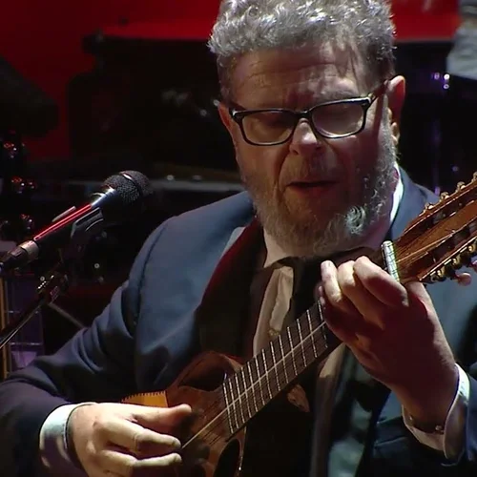
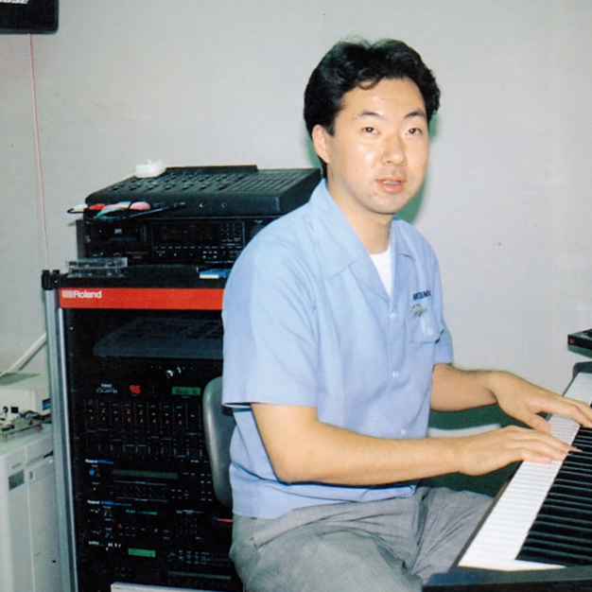
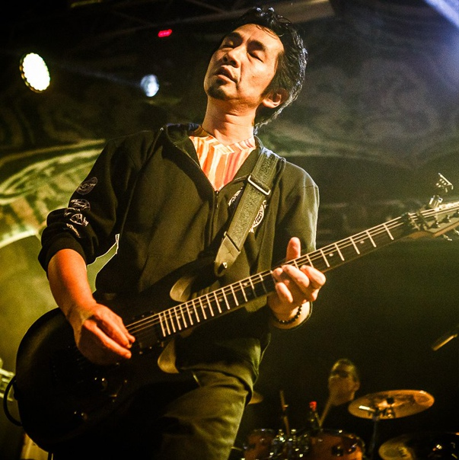
Композиторы
игровой
индустрии
Нобуо Уэмацу - Final Fantasy
Густаво Сантаолалья - The Last of Us I & II
Кондзи Кондо - Super Mario Bros.
Акира Ямаока - Silent Hill

Slide 10
Глава 2
03.

Slide 11
Последовательность разработки:
Подготовка
Уточнение геймдизайна
Производство
Публикация

Slide 12
В ООП вы фокусируетесь на:
Структуре: Как организованы данные и как они взаимодействуют .
Иерархии: Как из простых объектов можно создать более сложные
Поведении: Что может делать каждый объект
В СОП вы фокусируетесь на:
Реакции: Как программа реагирует на внешние действия .
Непредсказуемости: События могут происходить в любом порядке и в любое время, и программа должна быть готова к этому.
Интерактивности: Программа взаимодействует с пользователем или другими системами, реагируя на их действия.

Slide 13
Руководство

Slide 14
Событие Step
Событие Collision
if keyboard_check_direct(ord("W")){
y-=5
}
if keyboard_check_direct(ord("S")){
y+=5
sprite_index = Sprite12
}
if keyboard_check_direct(ord("D")){
x+=5
sprite_index = Sprite10
}
if keyboard_check_direct(ord("A")){
x-=5
sprite_index = Sprite11
}
x = xprevious
y = yprevious

Slide 15
Событие Alarm 0
Событие Step
spawn = 1
switch global.spawnnum{
case 1:
global.spawnnum = 0
instance_create_depth(SPAWN1.x, SPAWN1.y,0, p2)
break;
case 2:
global.spawnnum = 0
instance_create_depth(SPAWN2.x, SPAWN2.y,0, p2)
break;
case 3:
global.spawnnum = 0
instance_create_depth(SPAWN3.x, SPAWN3.y,0, p2)
break;
}
if spawn = 1{
global.spawnnum = irandom_range(1,3)
spawn = 0
alarm[0]= timer
}
Событие Create
spawn = 1
timer = 300
global.spawnnum = 0

Slide 16
Событие Create в Main
Событие Step в объекте врага
global.spd = 0.75
move_towards_point(p1.x,p1.y, global.spd)
Событие Collision в объекте врага
x = xprevious + 10
y = yprevious + 10

Slide 17
Событие Create в Main
Событие Step в объекте пистолета:
global.gunposition = 0
x = p1.x+3
y = p1.y+1
switch global.gunposition{
case 0:
sprite_index = revolver
break;
case 1:
sprite_index = revolver_1 //спрайт, в котором пистолет направлен в другую сторону
x = p1.x-5
break;
case 3:
sprite_index = revolver
y = p1.y-1
break;
}
if keyboard_check_direct(ord("W")){
y-=5
global.gunposition = 3
}
if keyboard_check_direct(ord("S")){
y+=5
sprite_index = Sprite12
global.gunposition = 0
}
if keyboard_check_direct(ord("D")){
x+=5
sprite_index = Sprite10
global.gunposition = 0
}
if keyboard_check_direct(ord("A")){
x-=5
sprite_index = Sprite11
global.gunposition = 1
}

Slide 18
Событие Alarm и Collision в объекте пули
Событие Create в Main
move_towards_point(mouse_x,mouse_y,10)
alarm[0] = 10
instance_destroy(self)
Событие Step в объекте игрока
if keyboard_check_pressed(ord("E")){
instance_create_depth(p1.x+3, p1.y+1,0,gun)
global.gun = 1
}
if keyboard_check_pressed(ord("Q")){
instance_destroy(gun)
global.gun = 0
}
Событие Step в объекте Main
if global.gun = 1 and mouse_check_button_pressed(mb_left){
instance_create_depth(gun.x,gun.y,100,bullet)
}

Slide 19
Спасибо за внимание

